Slide 1

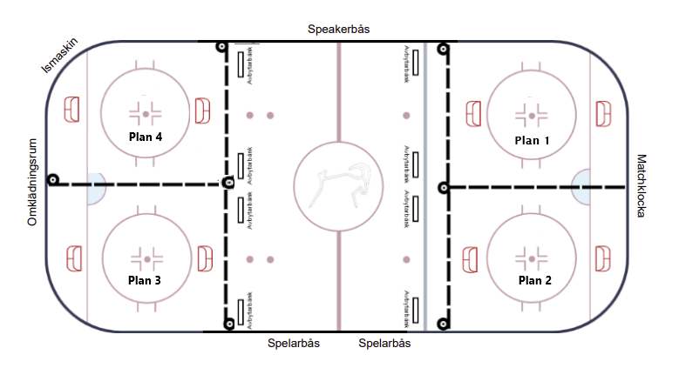
Poolspel XX/XX i Lungets ishall
XX:XX
Lagen ställer sig redo i korridoren och är förberedda för intro(Falu IFs spelare går in först)
Medtag gärna en påse att stoppa respektive lags skridskoskydd i.
XX:XX Intro
XX:XX
Plan 1: XXX XX – XXX XX
Plan 2: XXX X– XX
XX:XX
Plan 1: XXX XX – XXX XX
Plan 2: XXX X– XX
XX:XX Kortare paus för snabb energipåfyllning
XX:XX Flytta spelplaner till motsvarade sida av isen (Faluns föräldrar)/Omspolning
XX:XX
Plan 1: XXX XX – XXX XX
Plan 2: XXX X– XX
XX:XX
Plan 1: XXX XX – XXX XX
Plan 2: XXX X– XX
XX:XX Istid slut
Under respektive omgång vistas icke spelande lag i avbytarbås eller i omklädningsrum och inte ute på isen.
Vi följer Svenska ishockeyförbundets ramverk och hemmaplansmodellen under poolspel.

